Slide 1
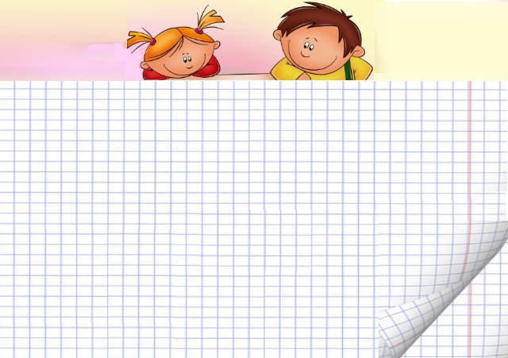
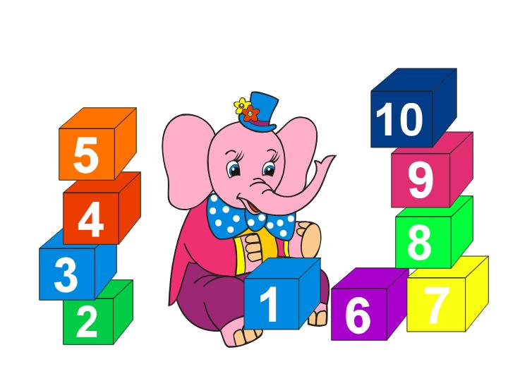
ЗАДАЧИ

Slide 2
ЗАДАЧИ БЫВАЮТ:
ПРОСТЫЕ
СОСтавные
ЗЗЗЗЗЗЗЗЗЗзЗЗЗ
ЗЗННЗЗЗЗЗЗЗЗзЗЗЗ
Можно сразу ответить на вопрос задачи.
Нельзя сразу ответить на вопрос задачи.

Slide 3
ЧАСТИ ЗАДАЧИ:
Условие
Вопрос
Решение
Ответ

Slide 4
ВИДЫ ПРОСТЫХ ЗАДАЧ
Задача
1. На одной тарелке лежит 5 яблок, а на другой – 4 яблока. Сколько всего яблок лежит на тарелках?
2. В двух коробках лежат 8 карандашей. В одной коробке – 5 карандашей. Сколько карандашей лежит во второй коробке?
3. У Пети 7 марок, а у Саши 4 марки.
На сколько марок больше у Пети, чем у Саши?

Slide 5
ВИДЫ ПРОСТЫХ ЗАДАЧ
Задача
В одной книге 7 сказок, а в другой – на 2 сказки меньше. Сколько сказок в другой книге?
На тарелке лежали 5 пирожков с капустой, а с мясом на 3 пирожка больше. Сколько пирожков с мясом на тарелке?

Slide 6
ВИДЫ ПРОСТЫХ ЗАДАЧ
Задача
1. На ветке сидели 6 синичек. 2 синички улетели. Сколько осталось на ветках синичек?
2. У Маши было 6 рыбок. Ей подарили ещё 2 рыбки. Сколько рыбок стало у Маши?

Slide 7
КАК ОФОРМИТЬ ЗАДАЧУ
Задача
На одной тарелке лежит 5 яблок, а на другой – 4 яблока. Сколько всего яблок лежит на тарелках?
I - 5 ябл.
?
II - 4ябл.
5 + 4 = 9 (ябл.)
Ответ: 9 яблок /лежат на тарелках/ всего.

Slide 8
КАК ОФОРМИТЬ ЗАДАЧУ
Задача
В двух коробках лежат 8 карандашей. В одной коробке – 5 карандашей. Сколько карандашей лежит во второй коробке?
I – 5 к.
8 к.
II - ?
8 – 5 = 3 (к.)
Ответ: 3 карандаша /лежат во второй коробке/.

Slide 9
КАК ОФОРМИТЬ ЗАДАЧУ
Задача
У Пети 7 марок, а у Саши 4 марки. На сколько марок больше у Пети, чем у Саши?
П. – 7 м.
На ?
М. – 4 м.
7 – 4 = 3 (м.)
Ответ: на 3 марки больше /у Пети, чем у Саши/.

Slide 10
КАК ОФОРМИТЬ ЗАДАЧУ
Задача
В одной книге 7 сказок, а в другой – на 3 сказки меньше. Сколько сказок в другой книге?
I - 7 ск.
II – на 3 ск. м., чем ?
7 – 3 = 4 (ск.)
Ответ: 4 сказки в другой книге.

Slide 11
КАК ОФОРМИТЬ ЗАДАЧУ
Задача
На тарелке лежали 5 пирожков с капустой, а с мясом на 3 пирожка больше. Сколько пирожков с мясом на тарелке?
К. – 5п.
М. – на 3 п. б., чем ?
5 + 3 = 8 (п.)
Ответ: 8 пирожков с мясом на тарелке.

Slide 12
КАК ОФОРМИТЬ ЗАДАЧУ
Задача
На ветке сидели 6 синичек. 2 синички улетели. Сколько осталось на ветках синичек?
Было – 6 с.
Улетели – 2 с.
Осталось - ?
6 – 2 = 4 (с.)
Ответ: 4 синички осталось на ветке.

Slide 13
КАК ОФОРМИТЬ ЗАДАЧУ
Задача
Было – 6 р.
Подарили – 2 р.
Стало - ?
6 + 2 = 8 (р.)
Ответ: 8 рыбок стало у Маши.
У Маши было 6 рыбок. Ей подарили ещё 2 рыбки. Сколько рыбок стало у Маши ?

Slide 14
Спасибо за внимание

